Slide 1

Plataforma de Gestão para Lavanderias (SaaS)
Planejamento do projeto de software · Entrega 1
Projeto A3 – Projeto e Engenharia de Software · Prof. Gratuliano Lucena
Universidade São Judas – Santo Amaro · 12/11/2026
Gabryella · Carolina Yukari · Bianca · Kauan · Carolina Chaves · Wildiner · André
Notes:
Gabryella abre a apresentação: tema (plataforma de gestão vendida por assinatura para lavanderias em geral), equipe de 7 integrantes e como a fala está dividida (ver slide 11).

Slide 2
Cenário e objetivos
Mercado e empresa (LavaFácil Tecnologia, fictícia)
Objetivos do projeto
8 mil
Vender o LavaFácil por assinatura a lavanderias de 1 a 10 unidades
Lavanderia nova operando em até 1 dia útil, com dados isolados das demais
Chegar a 320 lavanderias assinantes em 5 anos (hipótese)
Concluir em 137 dias úteis (04/01/2027 a 13/07/2027)
Investir no máximo R$ 128.799 (teto do projeto: R$ 130.000)
lavanderias self-service no Brasil em 2026, contra cerca de 1,5 mil em 2022 (Anel)
R$ 2,5 bi
faturados em 2025 pelo segmento de Limpeza e Conservação, alta de 16,8% (ABF)
R$ 149 a R$ 599
por mês, por lavanderia: planos Essencial, Profissional e Rede, com 14 dias grátis
Apresenta: Gabryella
Notes:
Gabryella. Dados de mercado de reportagens de 2026 (NC News e O Hoje), citadas no documento. Preços, número de assinantes e custos são hipóteses do grupo. Os objetivos são mensuráveis em processo, prazo, custo e retorno.

Slide 3



Produto, público-alvo e infraestrutura
Produto
Público-alvo
Infraestrutura
Plataforma web multi-lavanderia (PWA)
Pedido por peça com etiqueta QR Code
Coleta, entrega, pagamento e estoque
Planos, assinaturas, onboarding e central de chamados
Donos e gestores de lavanderias (1 a 10 unidades)
Autosserviço, bairro com coleta e lavagem a seco
Atendentes e entregadores
Cliente final e equipes de suporte e da plataforma
PostgreSQL 16 com isolamento por lavanderia
Python 3.12 (FastAPI) e React com TypeScript
Linux Ubuntu LTS em Docker, na nuvem
Acesso por navegador, sem instalar nada
Apresenta: Bianca
Notes:
Bianca. Produto: plataforma web multi-lavanderia. Público: donos e gestores de lavanderias e seus usuários. Infraestrutura: PostgreSQL, Python/FastAPI, React, Linux em contêineres Docker, tudo em nuvem.

Slide 4
Lista de requisitos
Funcionais (32 eventos)
Não funcionais (14)
Cadastro de clientes, serviços e usuários
Pedido por peça com etiqueta QR Code
Controle de status com histórico
Aviso ao cliente por e-mail ou WhatsApp
Pagamento no balcão e on-line
Agendamento de coleta e rotas do dia
Estoque de insumos com alerta de mínimo
Relatórios de faturamento, pedidos e perdas
Onboarding, planos, cobrança e painel de MRR
Central de chamados de suporte (nova função)
Respostas em até 2 s com 200 usuários
Disponibilidade de 99% ao mês
Segurança e adequação à LGPD
Isolamento total entre lavanderias
Backup diário; restauração em até 4 h
Onboarding em até 1 dia útil
Mais 10 regras de negócio. A lista completa de eventos está no documento Word.
Apresenta: Carolina Yukari
Notes:
Carolina Yukari. Os requisitos funcionais foram organizados como lista de eventos (evento e resposta do sistema). Os não funcionais cobrem desempenho, segurança, LGPD, isolamento entre lavanderias, backup e onboarding.

Slide 5
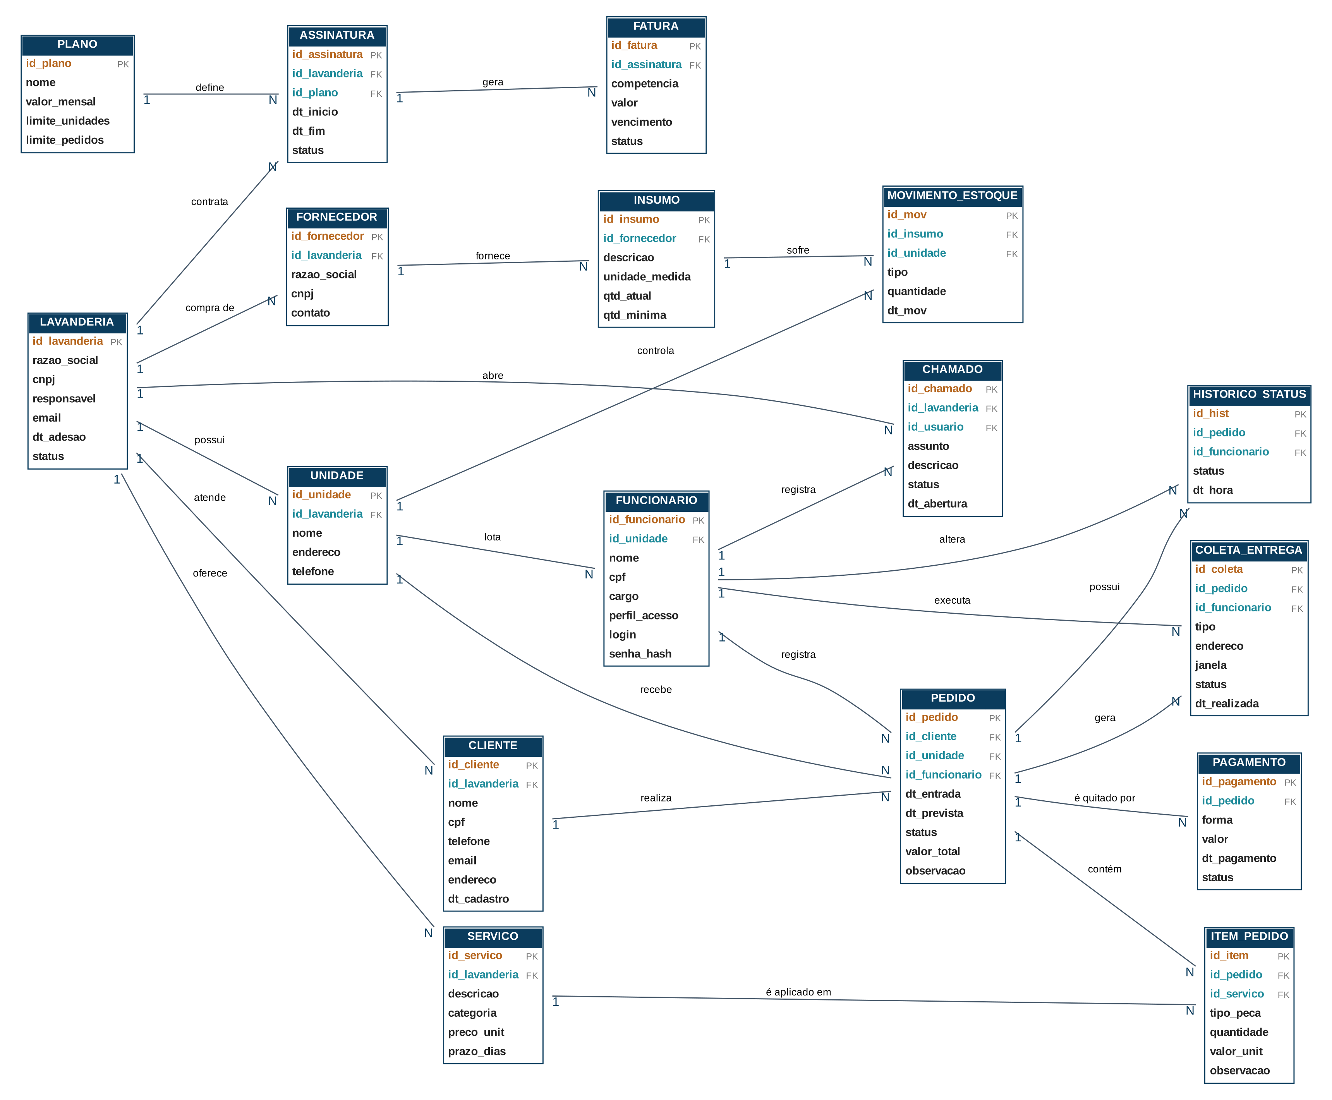
Modelagem de dados (DER)
17 entidades em 3 blocos
Operação: pedido, item, cliente, serviço, entrega, pagamento, estoque e histórico de status
Plataforma: lavanderia, plano, assinatura e fatura
Suporte: chamado, aberto por lavanderia e usuário
id_lavanderia em todas as tabelas da lavanderia isola os dados de cada assinante
Modelo normalizado até a 3ª forma normal
Apresenta: Bianca
Notes:
Bianca. O DER completo está no Word (seção 6.1). Chaves primárias em laranja e estrangeiras em azul. A chave id_lavanderia é o que permite uma só plataforma atender várias lavanderias sem misturar dados.

Slide 6
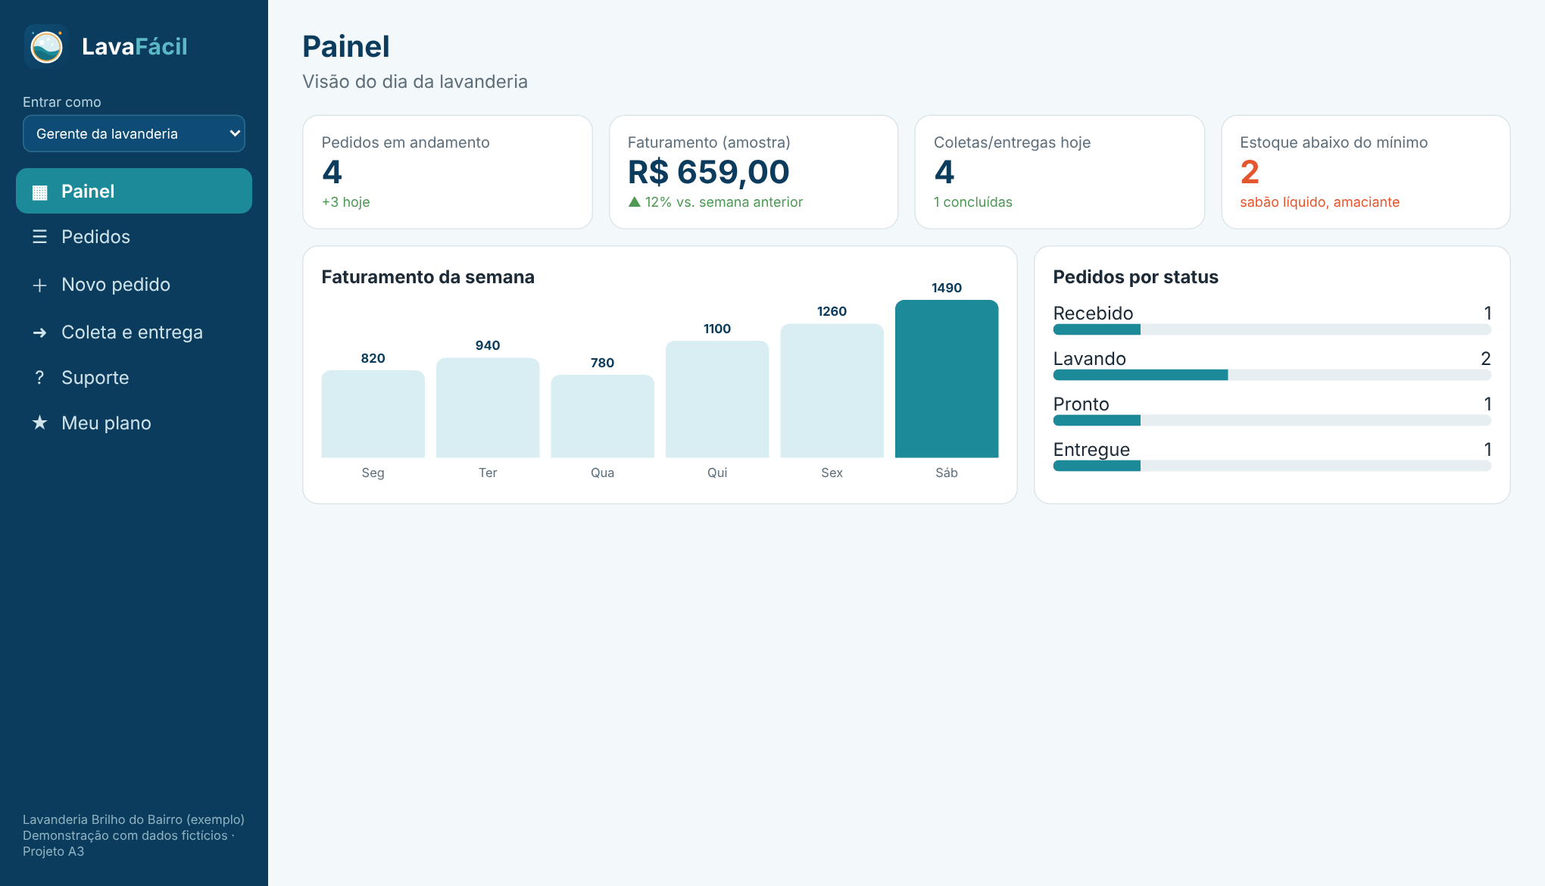

Interface e identidade visual
Identidade
Perfis: gerente, atendente, entregador e plataforma
Telas: painel, pedidos, novo pedido, rotas, plano e suporte
Status do pedido muda com um clique
Dados fictícios, só para demonstração
Protótipo navegável (LavaFacil_Demo.html)
Apresenta: Kauan e Carolina Chaves
Notes:
Kauan (front-end) e Carolina Chaves (UX/UI). Mostrar o protótipo aberto no navegador: trocar de perfil, avançar o status de um pedido, registrar um pedido novo, confirmar uma entrega e abrir um chamado de suporte. A logo e a paleta foram criadas pelo grupo.

Slide 7
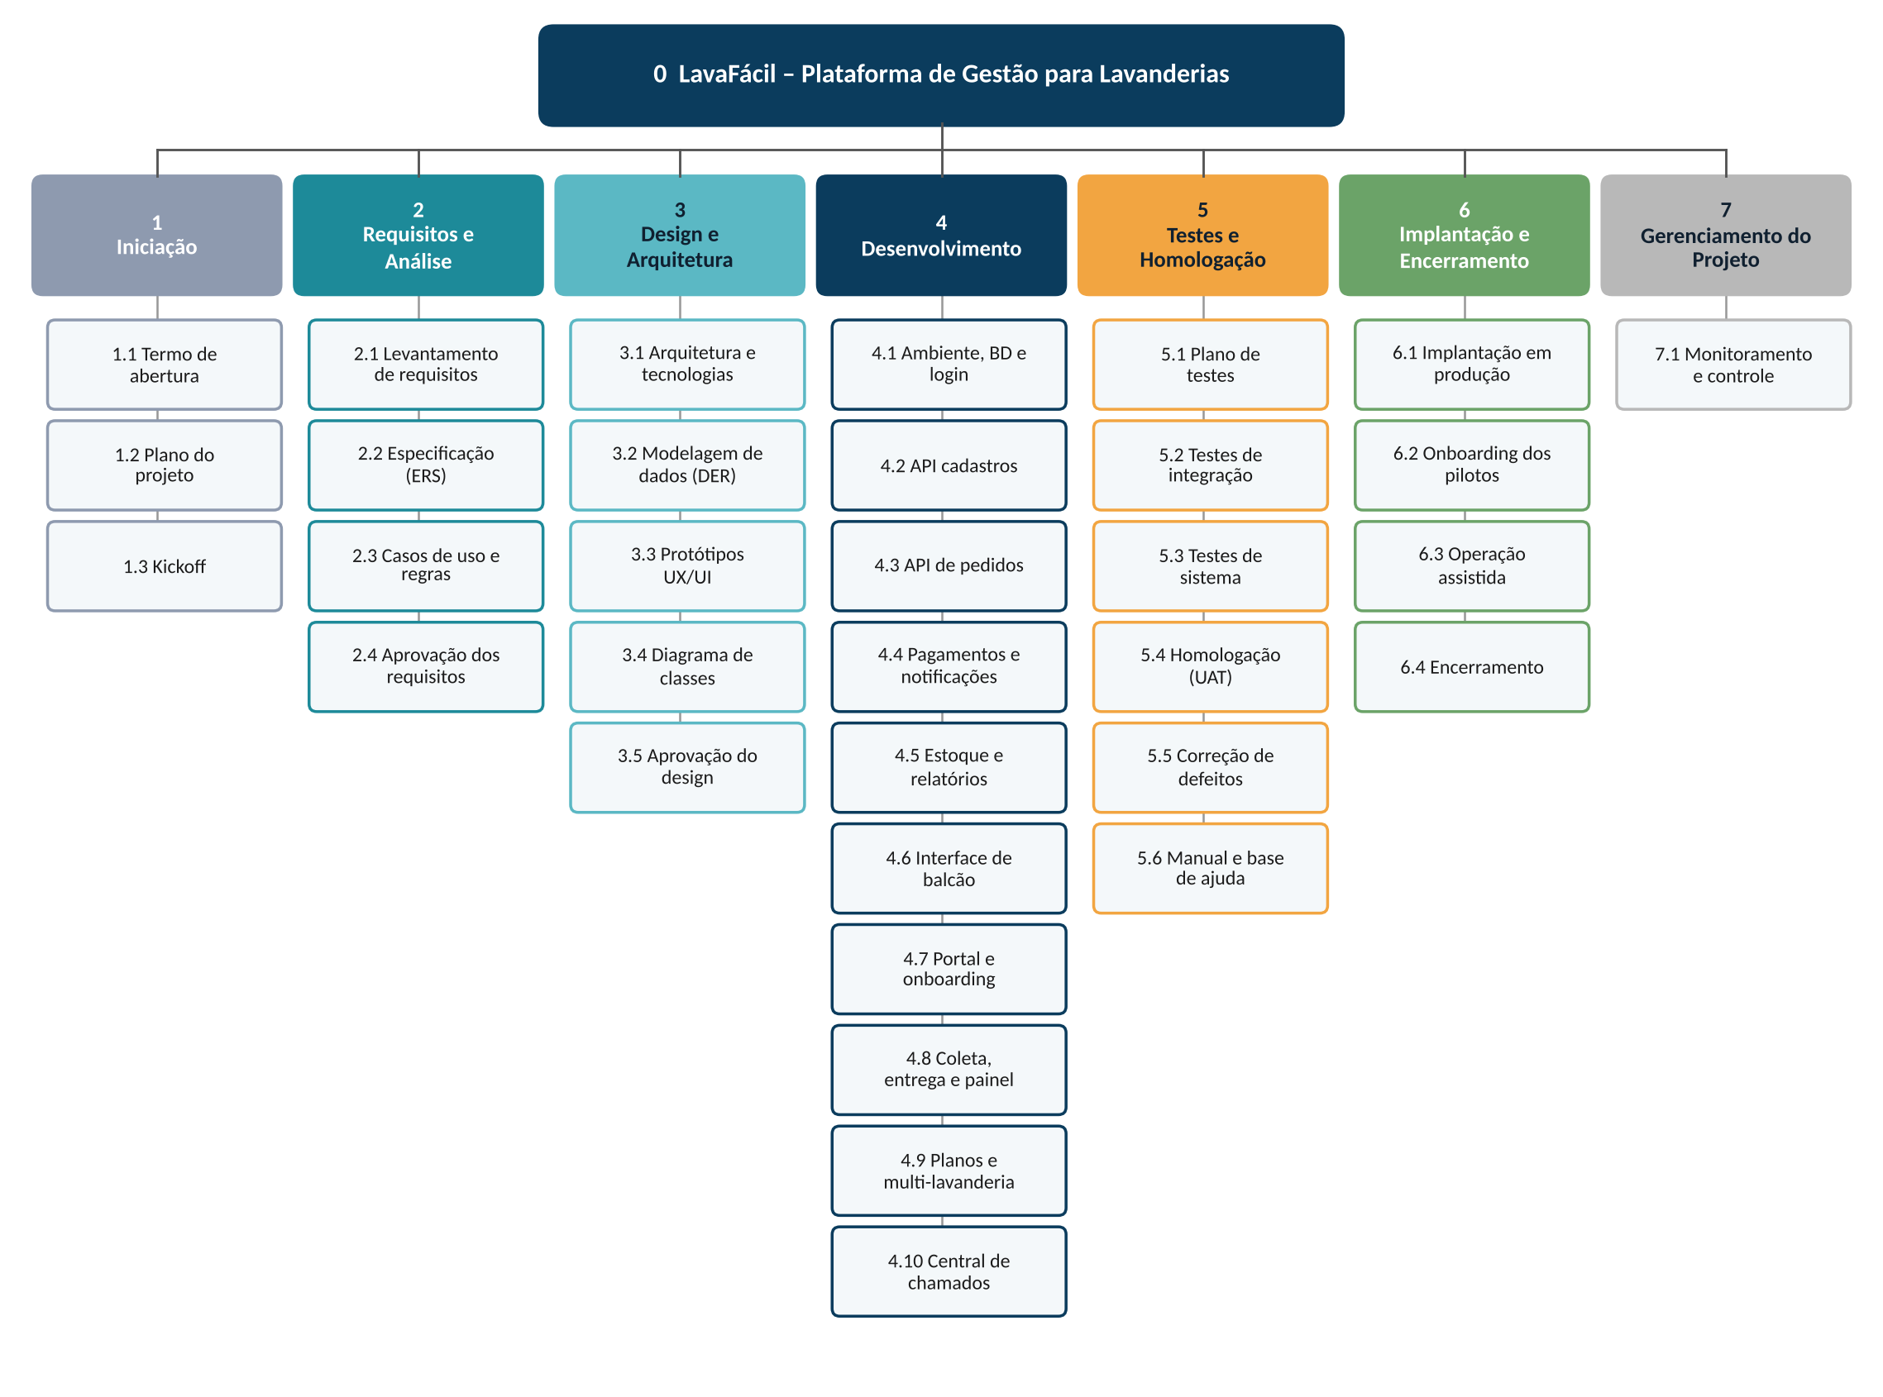
Produto do projeto e EAP
O que será entregue
DER com 17 entidades
Casos de uso: 6 atores, 1 sistema externo e 23 casos
Diagrama de classes com 19 classes
Plataforma em produção com 3 lavanderias-piloto
33
entregáveis em 7 pacotes de trabalho
Apresenta: Carolina Yukari
Notes:
Carolina Yukari. O produto é a plataforma em produção mais a documentação de modelagem. A EAP organiza o trabalho em 7 pacotes: iniciação, requisitos, design, desenvolvimento, testes, implantação e gerenciamento.

Slide 8
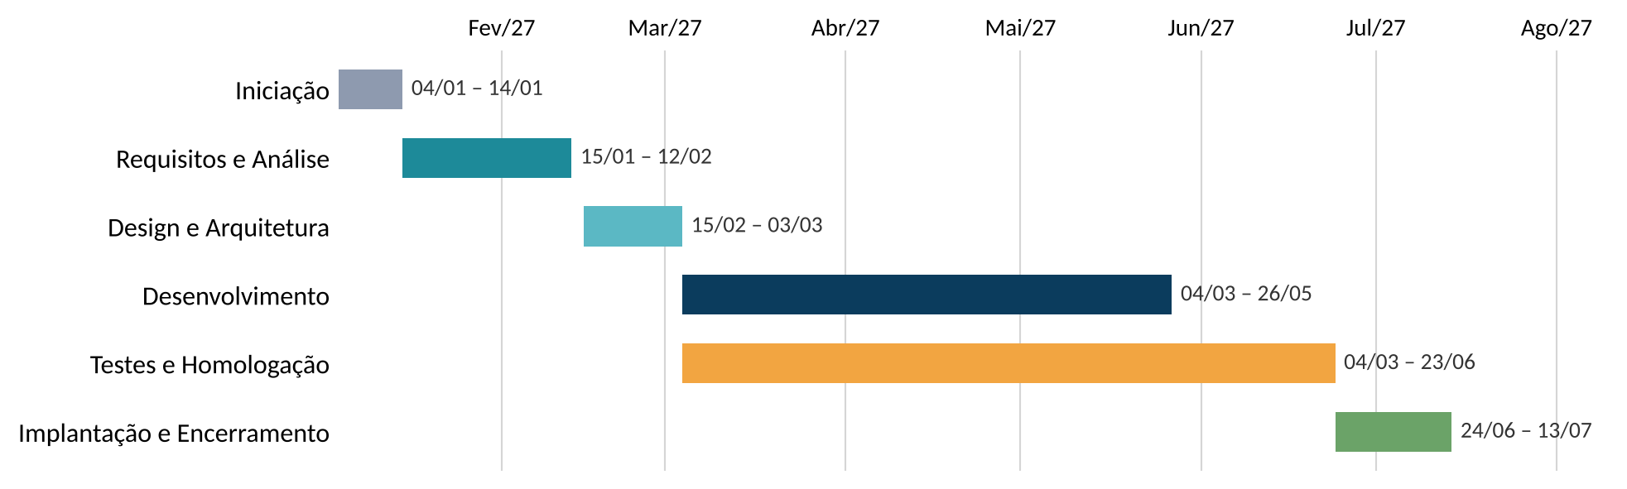
Cronograma e riscos
Principais riscos (13 mapeados)
Mudança de requisitos: baseline no M1 e controle de mudanças
Esforço subestimado: reserva de 10%
Falha no gateway: teste em sandbox
Poucas lavanderias ou churn alto: teste grátis e suporte
Vazamento entre lavanderias: isolamento e testes
Defeitos na homologação: testes antecipados
04/01/2027 a 13/07/2027 · 137 dias úteis · 24 atividades críticas
M1
12/02
M2
03/03
M3
29/06
M4
13/07
Requisitos aprovados
Design aprovado
Plataforma em produção
Termo de aceite
Apresenta: Wildiner
Notes:
Wildiner. Cronograma por fases, com quatro marcos de aprovação. Há 13 riscos analisados por probabilidade e impacto; 5 têm severidade alta e todos têm ação preventiva e de contingência.

Slide 9
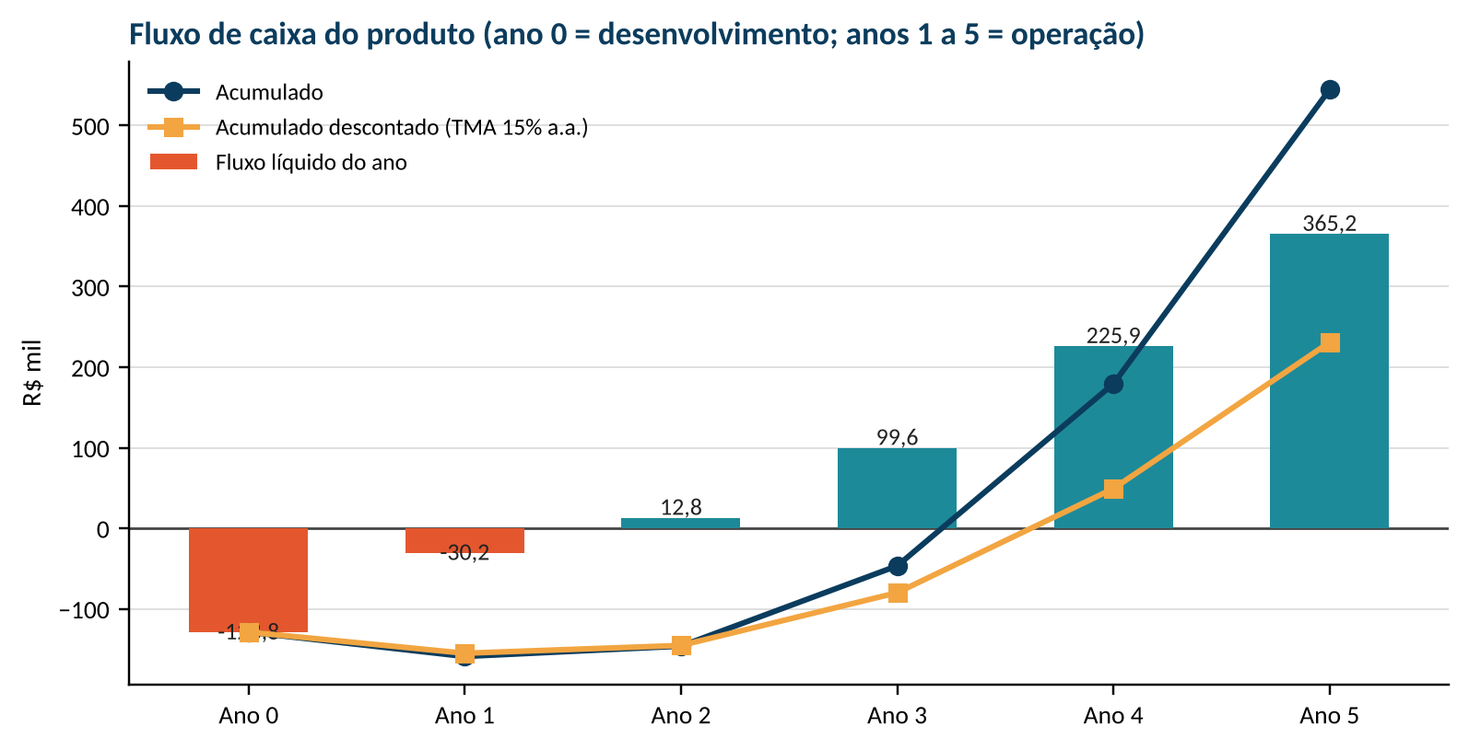
Custos e viabilidade financeira
R$ 128,8 mil
R$ 230,8 mil
Investimento, com 10% de reserva
VPL, TMA de 15% ao ano
3,21 anos
3,62 anos
Payback simples
Payback descontado
422,7%
44,3%
No ano 5, com 320 lavanderias, a receita é de R$ 791 mil. Se a base de assinantes for 30% menor, o VPL cai para R$ 27 mil e o payback passa de 4 anos. Números de negócio são hipóteses.
ROI em 5 anos de operação
TIR ao ano
257,5 pontos de função ajustados · 6,4 h por PF · 1650 h no total
Apresenta: Gabryella
Notes:
Gabryella. Investimento de R$ 128.799 (mão de obra, materiais e reserva de 10%), perto do teto de R$ 130.000. Fluxo de 5 anos de operação com TMA de 15%: VPL positivo no cenário-base, payback descontado de 3,62 anos. O resultado depende de quantas lavanderias assinam; ver a análise de sensibilidade no Word. Pontos de função pelo método IFPUG.

Slide 10
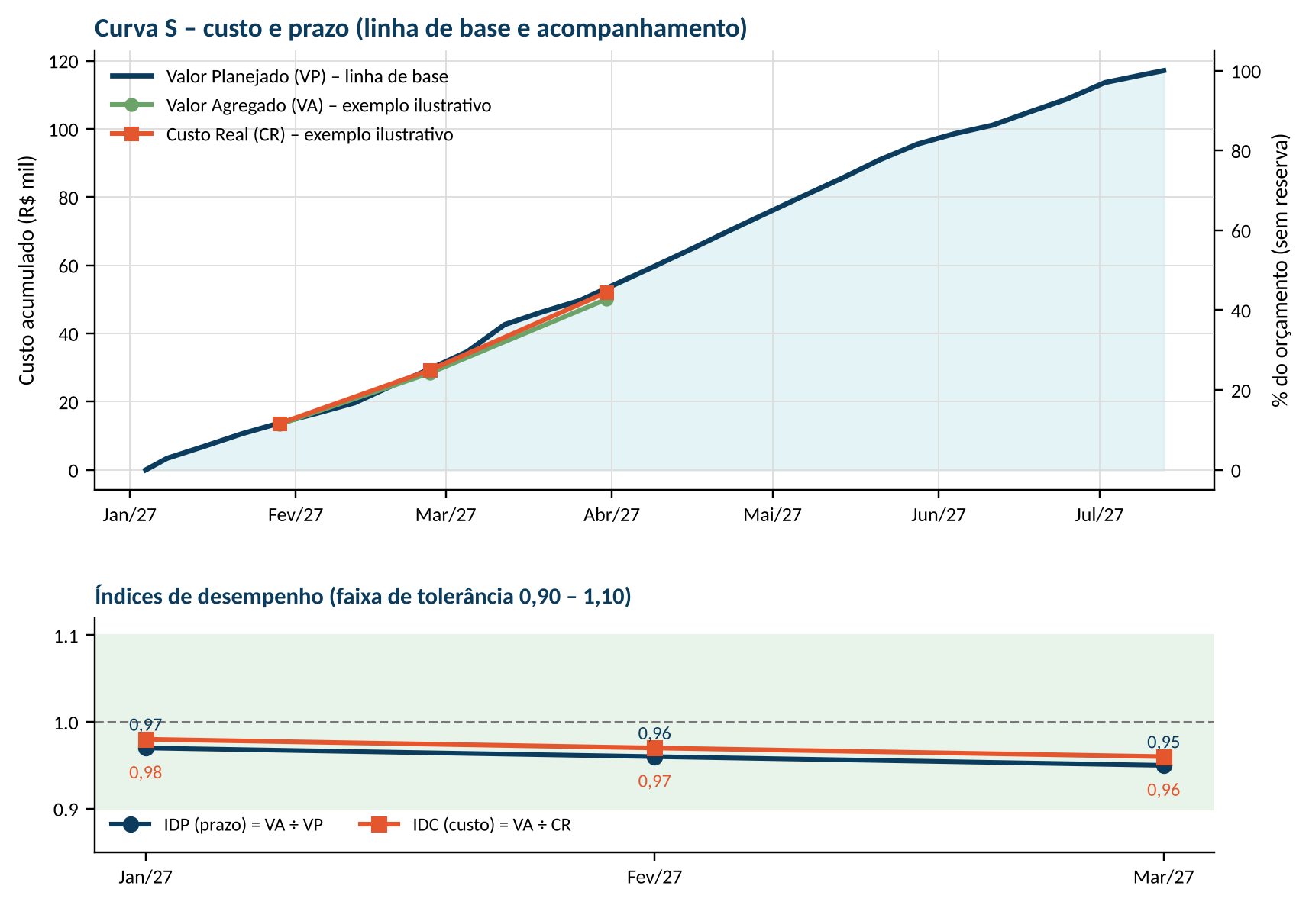
Monitoramento e aprovação
Aprovação por marcos
Marco | Data | Aprovam
M1 | 12/02/2027 | Patrocinador, gerente, analista
M2 | 03/03/2027 | Patrocinador, gerente, back-end
M3 | 29/06/2027 | Patrocinador, gerente, lavanderias-piloto
M4 | 13/07/2027 | Patrocinador e gerente
Controle: meta mínima de 0,90 para IDP e IDC, com relatório quinzenal ao patrocinador. Os pontos de acompanhamento do gráfico são um exemplo hipotético.
Curva S da linha de base e exemplo ilustrativo de IDP e IDC
Apresenta: Wildiner
Notes:
Wildiner. O desempenho será medido por valor agregado: IDP = VA/VP e IDC = VA/CR. Os pontos de acompanhamento do gráfico são um exemplo hipotético, pois o projeto ainda não começou. Cada marco exige aprovação formal.

Slide 11
Equipe e divisão das partes
Gabryella Araújo de Assis
Carolina Yukari Kague
Bianca Murcela Mascamudo
Kauan de Camargo Sousa
Gerente de Projeto
Analista de Requisitos e Negócios
Desenvolvedor Back-end
Desenvolvedor Front-end/Mobile
230 h · R$ 20.700
188 h · R$ 13.160
566 h · R$ 36.790
330 h · R$ 19.800
Slides 1, 2 e 9
Slides 4 e 7
Slides 3 e 5
Slide 6
Carolina Chaves dos Santos França
Wildiner de Oliveira Lopes
André Carlos Benites
Nova função
Suporte do Usuário: manual, onboarding, treinamento e central de chamados no sistema (RF31 e RF32).
Designer UX/UI
Analista de Testes (QA)
Suporte do Usuário
72 h · R$ 3.960
144 h · R$ 7.200
120 h · R$ 5.400
Slide 6
Slides 8 e 10
Slides 11 e 12
Apresenta: André
Notes:
André. Cada integrante tem um papel e um conjunto de atividades no cronograma; as horas e os custos vêm do planejamento. A função de Suporte do Usuário é nova: cuida do manual, do onboarding e do treinamento das lavanderias, e também da central de chamados dentro do sistema.

Slide 12
Conclusão
De cada integrante
Do grupo
Gabryella: equilibrar escopo, prazo e custo com a curva S
Carolina Yukari: o foco em várias lavanderias muda os requisitos
Bianca: isolar os dados de cada lavanderia no banco
Kauan: transformar casos de uso em telas e no protótipo
Carolina Chaves: identidade visual e design por perfil de usuário
Wildiner: planejar os testes cedo, inclusive de isolamento
André: onboarding e suporte reduzem o cancelamento
Plataforma de gestão para lavanderias, por assinatura, em 137 dias úteis e R$ 128,8 mil
No cenário-base, VPL de R$ 231 mil e payback descontado de 3,6 anos
O resultado depende de conquistar assinantes: com 30% menos, o payback passa de 4 anos
Próximos passos: validar requisitos e preços com donos de lavanderias e acompanhar IDP e IDC
As conclusões completas de cada integrante estão no Word (seção 13).
Apresenta: Todos (André fecha)
Notes:
Cada integrante lê a sua linha. André encerra agradecendo e abrindo para perguntas. As conclusões individuais completas estão no documento Word.

